Slide 1

Результаты реализации муниципального проекта
«Единое образовательное пространство муниципалитета на основе развития кадрового потенциала и эффективном взаимодействии с родителями»
Межрайонный педагогический форум 2026г.
С.А. Килина,
Руководитель МКУ «ИМС»
п. Абан
07.04.2026г.

Slide 2
Цель: создание на основе сетевого взаимодействия образовательных организаций Абанского района устойчивой развивающей образовательной среды, влияющей на профессиональное развитие педагогов и повышение образовательных результатов.
Задачи:
Внедрить новую муниципальную модель методического сопровождения на основе каскадной передачи знаний и сетевого взаимодействия.
Обеспечить освоение и применение педагогами и управленцами современных образовательных и управленческих технологий.
Создать эффективную систему управления, основанную на сотрудничестве, ориентированную на результат и рефлексию.
Обеспечить достижение измеримо положительной динамики образовательных результатов.
Notes:
Наш проект- это одна большая практика, которая обеспечивает изменения на уровне всего района.

Slide 3
Задача 1. Внедрить новую муниципальную модель методического сопровождения на основе каскадной передачи знаний и сетевого взаимодействия.
КЛЮЧЕВЫЕ МЕРОПРИЯТИЯ:
Организация работы РПОС.
Форсайт- сессия по актуализации задач.
Самоопределение ОО в рамках акт.задачи, выбор направления, самооценка имеющегося ресурса для представления опыта или его наработки.
Собеседование с управленческими командами организаций, входящих в РПОС, по разворачиванию деятельности внутри ОО, внутри РПОС (распределение функционала).
Разработка нормативных документов: соглашений, дорожных карт, положение РПОС, РМС .
Создание виртуального информационного пространства для коммуникации.
Цикл "гостевых визитов" с разбором конкретных кейсов внедрения технологий.
РЕЗУЛЬТАТЫ:
Сформировано 6 РПОС.
В деятельность включились управленческие команды 100% образовательных организаций.
В 100% ОО созданы ПОС.
Включены в деятельность ПОС 80% педагогов.
Во всех РПОС разработаны соглашения, дорожные карты.
На яндекс-диске создано виртуальное информационное пространство для представления результатов деятельности . Для коммуникации для каждого РПОС созданы группы в Сферуме.
Создана районная план-карта сетевых мероприятий.
Notes:
Для достижения данной задачи спланированы следующие мероприятия. Эта задача реализуется через мероприятия

Slide 4
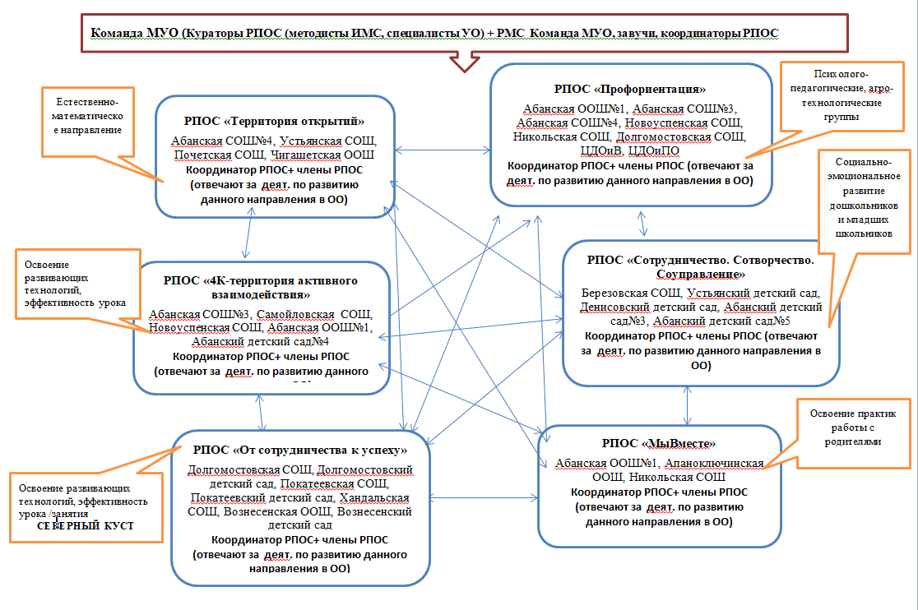
Схема муниципальной модели
РМС.
Районный методический совет - постоянно действующий коллегиальный орган общественно-профессионального управления по координации методической работы в МСО и стратегическому руководству и рефлексивно-аналитической деятельности по реализации муниципальных проектов, программ
РПОС.
Районное профессиональное обучающееся сообщество – это группа управленцев/педагогов, которые объединяются для решения определенной цели по улучшению процессов преподавания. Результатом достижения таких целей становится улучшение образовательных результатов учеников.

Slide 5
Задача 2. Обеспечить освоение и применение педагогами и управленцами современных образовательных и управленческих технологий.
РЕЗУЛЬТАТЫ:
Представлены управленческие проекты по созданию развивающей образовательной среды в ОО на публичных слушаниях, совещаниях, на днях открытых дверей РПОС, педагогическом форуме
Защита управленческого проекта при аттестации руководителей ОО (70% )
Педагоги, управленцы представляют образовательные практики в РАОП (2025 год 15 из заявленных 16, из них 7 управленческих практик)
Межрайонный педагогический форум «Образовательная развивающая среда Абанского района: становление и развитие управленческих и педагогических практик»
Зональная конференция «Инновационный опыт: основа системных изменений», окружное совещание
Педагогический марафон (муниципальный уровень- 13 практик, окружной и краевой уровень -по 3 практики)
КЛЮЧЕВЫЕ МЕРОПРИЯТИЯ:
Курсовая подготовка по развитию личностного потенциала управленческих и педагогических кадров
Система работы РПОС (заседания, взаимопосещение, рефлексивно-аналитическое обсуждение применяемых технологий)
Семинары для управленческих команд по командообразованию.
Мониторинг профессионального развития педагогов (2 раза в год) (акцент на эффективность и результативность урока, занятия)
Создание мест для предъявления управленческого и педагогического опыта
Notes:
Для достижения данной задачи спланированы следующие мероприятия. Эта задача реализуется через мероприятия

Slide 6
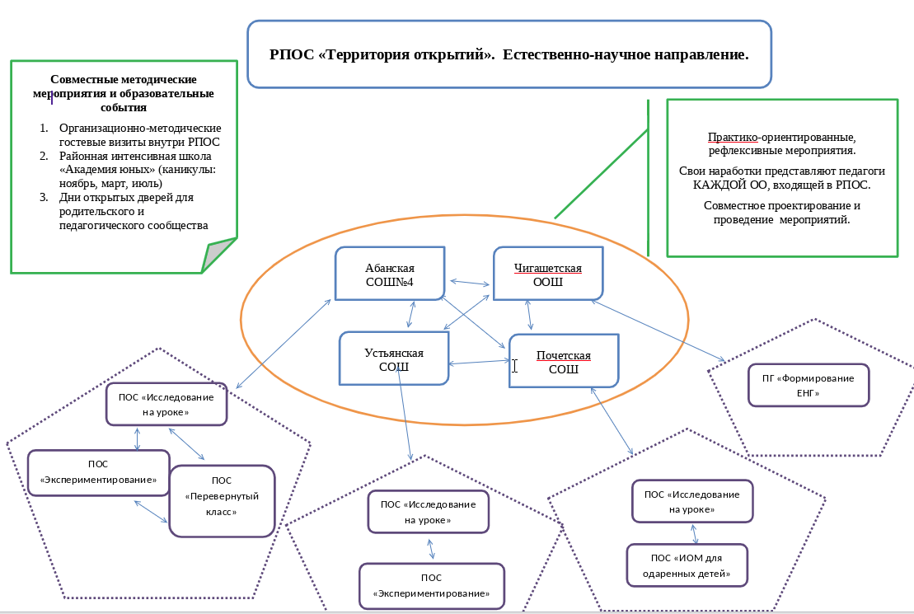
Схема деятельности РПОС (пример)

Slide 7
Задача 2. Обеспечить освоение и применение педагогами и управленцами современных образовательных и управленческих технологий.
РЕЗУЛЬТАТЫ:
Представлены управленческие проекты по созданию развивающей образовательной среды в ОО на публичных слушаниях, совещаниях, на днях открытых дверей РПОС, педагогическом форуме
Защита управленческого проекта при аттестации руководителей ОО (70% )
Педагоги, управленцы представляют образовательные практики в РАОП (2025 год 15 из заявленных 16, из них 7 управленческих практик)
Межрайонный педагогический форум «Образовательная развивающая среда Абанского района: становление и развитие управленческих и педагогических практик»
Зональная конференция «Инновационный опыт: основа системных изменений», окружное совещание
Педагогический марафон (муниципальный уровень- 13 практик, окружной и краевой уровень -по 3 практики)
КЛЮЧЕВЫЕ МЕРОПРИЯТИЯ:
Курсовая подготовка по развитию личностного потенциала управленческих и педагогических кадров
Система работы РПОС (заседания, взаимопосещение, рефлексивно-аналитическое обсуждение применяемых технологий)
Семинары для управленческих команд по командообразованию.
Мониторинг профессионального развития педагогов (2 раза в год) (акцент на эффективность и результативность урока, занятия)
Создание мест для предъявления управленческого и педагогического опыта
Notes:
Для достижения данной задачи спланированы следующие мероприятия. Эта задача реализуется через мероприятия

Slide 8
Количество практик в разрезе номинаций Форума

Slide 9
Формат представления практики (%)

Slide 10
Какой ресурс программы по развитию личностного потенциала вы использовали? Или какой ресурс в области цифровых технологий использовали?
 | 2024 | 2025 | 2026
Другое (программы доп.обр., мастерские роста, пед.техники для проектирования урока, практики открытости школы к семье, технология дополненной реальности с использованием QR-кода, ресурсы Детского онлайн-кинотеатра «Ноль +», БМК, событийный подход, доказательное управление, платформа wordwall) | 23,7 | 21,1 | 22,2
УМК «Развитие личностного потенциала подростков» | 15,3 | 14,1 | 11,1
УМК «Социально-эмоциональное развитие детей младшего школьного возраста» | 11,9 | 12,7 | 12,3
Информационно-методический ресурс «Диагностика личностного потенциала» | 1,7 | 8,5 | 0
УМК «Социально-эмоциональное развитие детей дошкольного возраста» | 6,8 | 7 | 8,6
Хрестоматия художественной литературы по развитию личностного потенциала | 11,9 | 5,6 | 7,4
Коллекция мультфильмов «Смотрим вместе» | 5,1 | 4,2 | 7,4
Путеводитель для современной семьи | 6,8 | 2,8 | 3,7
Онлайн-курс для родителей «Семья на эмоциях» | 5,1 | 2,8 | 1,2
Мобильное приложение для подростков «Мой выбор» | 1,7 | 1,4 | 1,2
Веб-игра «Город эмоций» | 0 | 1,4 | 1,2
Практики соучаствующего проектирования | 8,5 | 1,4 | 2,5
Модульное решение «КУБРИК» | 0 | 1,4 | 0
Цифровые помощники, в т.ч. искусственный интеллект | - | 1,4 | 12,3
Онлайн-гид по развитию навыков «4 сезона» | 0 | 0 | 0
Инструкция для родителей подростков «К полёту готов!» | 0 | 0 | 0
ИКОП Сферум, МАКС | - | 0 | 3,7
ФГИС "Моя школа" |  | 7 | 3,7
УБ ЦОК | - | - | 1,2
Notes:
В основе: методология программы по развитию личностного потенциала федерального проекта «Вклад в будущее»

Slide 11
Задача 3. Создать эффективную систему управления, основанную на сотрудничестве, ориентированную на результат и рефлексию.
КЛЮЧЕВЫЕ МЕРОПРИЯТИЯ:
Работа с руководителями и управленческими командами ОО (рефлексивные собеседования, семинары-совещания, публичные слушания, районная школа управления).
Обучение муниципальной команды через семинары, вебинары, стажировки на краевом форуме управленческих практик.
Организация мониторинга деятельности РПОС, ОО.
Мониторинг эффективности деятельности руководителей.
Создание виртуального информационного пространства, где отражается деятельность сообществ (календарь открытых мероприятий РПОС, информационные таблицы справки по результатам проведенных мероприятий внутри РПОС, внутри ОО, описание успешных практик).
РЕЗУЛЬТАТЫ :
Рост компетентности управленцев в области эффективного распределения и использования имеющихся ресурсов
Освоение инструментов проектного управления
Анализ результатов деятельности РПОС для корректировки
Создан и наполняется муниципальный информационный канал для всех субъектов образовательного процесса в МАКС, в том числе по вопросам формирования естественно-математического образования

Slide 12
Количество практик, представленных образовательными организациями: 55, из них управленческих – 8

Slide 13
Задача 4. Обеспечить достижение измеримо положительной динамики образовательных результатов.
КЛЮЧЕВЫЕ МЕРОПРИЯТИЯ:
Разработка показателей мониторинга эффективности образовательных результатов.
Анализ результатов ВПР, ОГЭ, ЕГЭ по предметам ЕНЦ (школы).
Анализ результатов стартовой диагностики в 1 классе: уровни познав.сферы, мотивации, усвоения норм поведения, взаимодействия со сверстниками (детские сады).
РЕЗУЛЬТАТЫ :
Положительная динамика образовательных результатов по показателям мониторинга.
Отсутствуют школы с низкими образовательными результатами.
Повышение качества результатов ВПР ежегодно по математике на 4%, по химии на 8%, по физике на 7%.
Повышение доли обучающихся, выбирающих ежегодно: по физике и химии на ГИА на 2%, по биологии на 4%, по проф.математике на 5%.
Не менее 70% дошкольников имеют средний и высокий уровень готовности к школе.

Slide 14
Показатели мониторинга образовательных результатов
Результаты освоения программы «Социально-эмоциональное развитие дошкольников»
Стартовая диагностика 1 класс
Итоговая диагностика 1-3 класс
Результаты ВПР с 4 по 8 класс
Реализация ИОМов высокомотивированных школьников
Доля учеников, представивших свои работы по проектно-исследовательской деятельности на уровне школы, муниципалитета. Ученик считается один раз.
Доля обучающихся 9-11 классов, продемонстрировавших уровень выполнения групповых/ индивидуальных проектов не менее 60%.
Результаты мониторинга метапредметных результатов

Slide 15
Результаты освоения программы «Социально-эмоциональное развитие дошкольников» (на примере старшей группы), 2024-2025
1. Идентификация и понимание причин эмоций | до* | после*
Идентификация эмоций
1-й уровень | 21 | 17
2-й уровень | 65 | 42
3-й уровень | 14 | 35
Понимание причин эмоций
1-й уровень | 20 | 8
2-й уровень | 64 | 63
3-й уровень | 16 | 29
Выражение эмоций
1-й уровень | 16 | 7
2-й уровень | 68 | 60
3-й уровень | 16 | 33
2. Эмоциональная регуляция | до* | после*
Владение навыками саморегуляции
1-й уровень | 24 | 14
2-й уровень | 59 | 49
3-й уровень | 17 | 37
3. Социальное взаимодействие
Коммуникативная компетентность
1-й уровень | 19 | 13
2-й уровень | 60 | 50
3-й уровень | 21 | 37
Социальная компетентность
1-й уровень | 20 | 9
2-й уровень | 59 | 60
3-й уровень | 17 | 31

Slide 16
Результаты ВПР. Русский язык

Slide 17
Результаты ВПР. Математика

Slide 18
Результаты ВПР. Биология
Результаты ВПР. Окружающий мир, 4 класс

Slide 19
Реализация ИОМов высокомотивированных школьников

Slide 20
Доля учеников, представивших свои работы по проектно-исследовательской деятельности на уровне школы, муниципалитета. Ученик считается один раз.

Slide 21
Управление рисками в новой модели
Риск 1. Сопротивление изменениям со стороны педагогов и управленцев.
  Решение: поэтапное внедрение, работа с лидерами мнений внутри РПОС, рефлексия в РМС, синхронизация процессов, достижение общих договоренностей.
Риск 2. Формальное участие в РПОС, ПОС.
  Решение: система мониторинга активности, мониторинг образовательных результатов в разрезе учителей-предметников, стимулирующие выплаты координаторам, публичное признание заслуг.
Риск 3. Недостаток материально-технических ресурсов.
  Решение:
  Подача грантовых заявок от ОО, входящих в РПОС: Школьное инициативное бюджетирование, ППМИ
  Партнерство с местным бизнесом, социальной сферой, предприятиями и организациями с целью использования их материально-технической базы.
  Управляющие и попечительские советы: привлечение спонсорских средств на создание развивающих пространств.

Slide 22
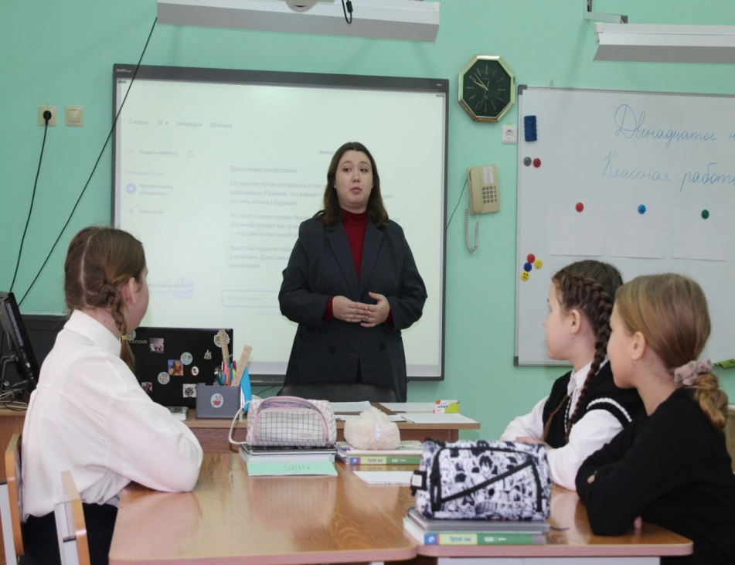
Что мы создаем в итоге?
ЕДИНУЮ САМОРАЗВИВАЮЩУЮСЯ СЕТЕВУЮ СИСТЕМУ.
  Управление: От рассогласованности — к единой среде через РМС и сеть РПОС.
  Кадры: От исполнителей — к субъектам, авторам изменений.
  Результат: От формальных показателей — к реальному росту качества образования для каждого ребенка в Абанском районе.

Slide 23
Личностный рост педагогов, рост предметной компетентности и образовательных результатов обучающихся
В планах на ближайшее будущее
Оценка эффективности проекта через показатели деятельности РПОС и образовательные результаты учеников, май-июнь 2026г.
Публичные слушания управленческих команд образовательных организаций, апрель 2026 г.
Notes:
Проект направлен в большей степени на технологичность образовательного процесса. А как же предметные результаты? Важно увидеть, влияет ли реализация проекта на образовательные результаты учеников! Надеемся, что на сегодняшнем мероприятии результативность практик будет представлена не только с позиций технологичности образовательного процесса, но с позиций роста образовательных результатов. Понятно, что в большей мере мы этот результат увидим через внешние процедуры в конце учебного года, но… Вопрос про предметность остается актуальным и для следующего года.

Slide 24
Позитива и плодотворной работы всем!

